Slide 1
Google云应用举例
天津大学软件学院

Slide 2
大纲
Google网站流量分析
Google搜索

Slide 3
应用场景分析1——Google网站流量分析
Google Analytics
  免费的企业级网络分析解决方案
  帮助企业了解网站流量和营销效果
  能以灵活的方式（各类报表）查看并分析流量数据

Slide 4
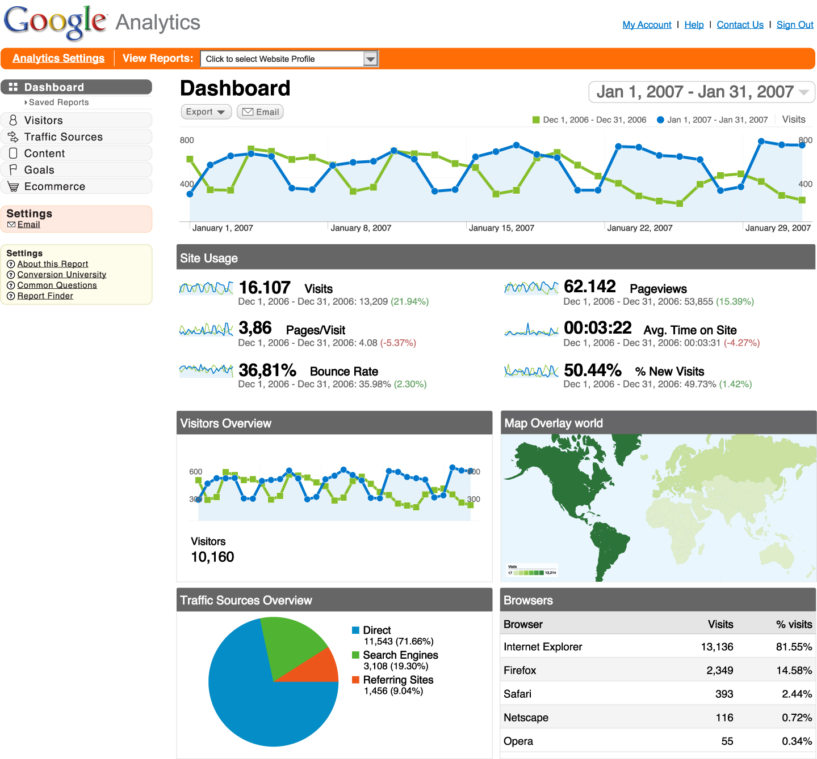
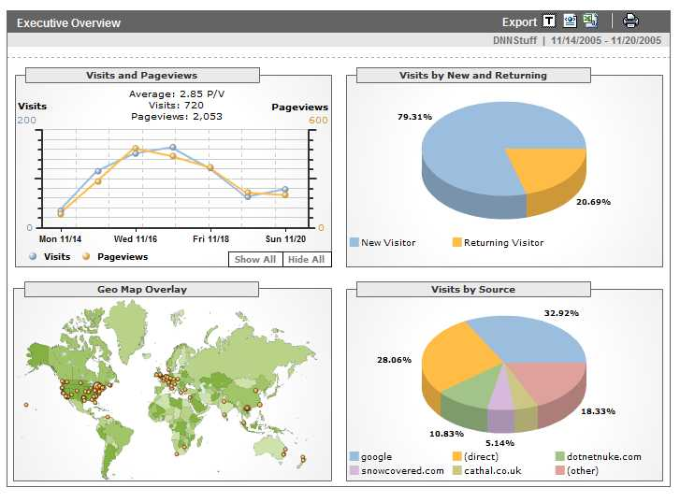
应用场景分析1——Google网站流量分析

Slide 5
应用场景分析1——Google网站流量分析
基本功能
  统计网站的基本数据，包括会话、综合浏览量、点击量和字节流量等等
  分析网站页面关注度，帮助企业调整或增删页面
  分析用户浏览路径，优化页面布局
  分析用户访问来源链接，提高广告投资回报
  分析用户访问环境（如OS和Explorer），帮助美化页面

Slide 6
应用场景分析1——Google网站流量分析
应用的特征
  海量数据
    需要存储海量的用户行为数据（如点击时间、位置等）
  海量用户
    需要为任意多的网站提供流量分析
技术路线
  使用BigTable存储和检索数据，使用MapReduce统计数据

Slide 7
应用场景分析1——Google网站流量分析
URL
标题
IP地址
来源URL
目标URL
20091010121011
20091010121012
20091010121013
BigTable中的表设计
  原始点击数据表
    行键：点击时间
    列键：网站URL、网站名称、用户IP地址、来源URL、目标URL……
    目前尺寸约200TB

Slide 8
应用场景分析1——Google网站流量分析
BigTable中的表设计
  统计数据表
    行键：网站URL（倒排）
    列键：点击次数（如记录最近一个月每日的访问次数等）、页面关注度（如记录网站页面的访问比率）、来源网站（如记录TOP10）、目标网站（如记录TOP10）…
    每个列中记录的内容是字符串，Analytics在查询后需要解析字符串获得统计结果
    可根据统计内容的增多增加新的列
    目前尺寸约20TB

Slide 9
应用场景分析1——Google网站流量分析
数据处理
MapReduce
数据采集
数据查询
原始点击数据表
统计数据表
业务流程分析

Slide 10
应用场景分析1——Google网站流量分析
应用服务器集群
MapReduce集群
BigTable集群1
BigTable集群2
Chubby集群
GFS集群
基础设施

Slide 11
应用场景分析1——Google网站流量分析
数据采集
  数据来源
    页面内嵌脚本
    点击行为脚本
  应用服务器获取到数据后，存入BigTable

Slide 12
应用场景分析1——Google网站流量分析
向BigTable中写入点击信息
寻找子表服务器
向内存临时子表写入信息（含排序）
如超过阈值则存储为子表文件
子表合并、压缩
GFS：存储子表文件
数据采集
  数据存储流程

Slide 13
应用场景分析1——Google网站流量分析
数据查询
MapReduce操作
数据存储
点击数据表
统计数据表
GFS
数据处理
  例如，统计网站(如xxx.com)过去一周网页访问比例
  数据处理流程

Slide 14
应用场景分析1——Google网站流量分析
<com.xxx, aaa.asp>
<com.yyy, bbb.asp>
<com.zzz, aaa.asp>
<com.xxx, bbb.asp>
<com.xxx, aaa.asp>
<com.zzz, bbb.asp>
<com.xxx, <aaa.asp,2><bbb.asp,1>>
<com.yyy, <bbb.asp,1>>
<com.zzz, <aaa.asp,1><bbb.asp,1>>
数据处理：MapReduce
  Map操作
    假设过去一周查询结果文件在GFS中包含M个Chunk，那么Master寻找M个空闲的Worker，分别处理这M个Chunk，得到每个网站中页面的访问次数

Slide 15
应用场景分析1——Google网站流量分析
<com.xxx, <aaa.asp,2><bbb.asp,1>>
<com.yyy, <bbb.asp,1>>
<com.zzz, <aaa.asp,1><bbb.asp,1>>
<com.yyy, <ccc.asp,10><ddd.asp, 12>>
<com.xxx, <aaa.asp,100><ccc.asp,10>>
<com.zzz, <ddd.asp,1><ccc.asp, 10>>
<com.xxx, <aaa.asp,2><bbb.asp,1>>
<com.xxx, <aaa.asp,100><ccc.asp,10>>
<com.yyy, <bbb.asp,1>>
<com.yyy, <ccc.asp,10><ddd.asp, 12>>
<com.zzz, <aaa.asp,1><bbb.asp,1>>
<com.zzz, <ddd.asp,1><ccc.asp, 10>>
数据处理：MapReduce
  自动排序
    对M个中间结果进行排序

Slide 16
应用场景分析1——Google网站流量分析
<com.xxx, <aaa.asp,2><bbb.asp,1>>
<com.xxx, <aaa.asp,100><ccc.asp,10>>
<com.yyy, <bbb.asp,1>>
<com.yyy, <ccc.asp,10><ddd.asp, 12>>
<com.zzz, <aaa.asp,1><bbb.asp,1>>
<com.zzz, <ddd.asp,1><ccc.asp, 10>>
<com.xxx, <aaa.asp,0.9027>
<bbb.asp,0.0088><ccc.asp,0.0885>>
<com.yyy, <bbb.asp,0.0435>
<ccc.asp,0.4348><ddd.asp,0.5217>>
<com.zzz, <aaa.asp,0.0769>
<bbb.asp,0.0769><ddd.asp,0.0769>
<ccc.asp,0.7692>>
数据处理：MapReduce
  Reduce操作
    假设得到该网站含N个网站，那么可以分配N台Worker分别处理单个网站的数据

Slide 17
应用场景分析1——Google网站流量分析
<com.xxx, <aaa.asp,0.9027><bbb.asp,0.0088><ccc.asp,0.0885>>
<com.yyy, <bbb.asp,0.0435><ccc.asp,0.4348><ddd.asp,0.5217>>
<com.zzz, <aaa.asp,0.0769><bbb.asp,0.0769><ddd.asp,0.0769><ccc.asp,0.7692>>
数据处理
  写入数据
    应用程序将分析结果写入统计数据表

Slide 18
应用场景分析1——Google网站流量分析
<aaa.asp,0.9027><bbb.asp,0.0088><ccc.asp,0.0885>
数据查询
  从数据统计表中查询xxx.com行
  获取对应列的数据，解析，得到并展示最终结果
数据处理是定期的，非实时响应查询

Slide 19
大纲
Google网站流量分析
Google搜索

Slide 20
应用场景分析2——Google搜索
Google搜索的总体业务流程
  数据采集: Spider
  数据整理
    生成各类子表，如音乐表、生活搜索表、学术搜索表等
    压缩数据表，清洗失效数据
  数据检索

Slide 21
应用场景分析2——Google搜索
数据采集
  通过若干Spider在网络上搜集数据
  使用BigTable存储数据
    行键：倒排的URL
    列键：网站名称、语言、HTML描述、图片、链接……
    时间戳：记录不同时刻的网页快照

Slide 22
应用场景分析2——Google搜索
Spider获取到网页数据
从Chubby的元数据中找到该URL所处的子表
从子表服务器中寻找对应的行
存在对应行
对应行键不存在
如果该行不存在，则插入新的行
读取网页内容列，比较新旧数据
数据发生变化
数据未变化
若当前时间戳超过指定数目，删除最旧内容
增加时间戳，标识新数据
处理完毕
数据采集
  Spider可能的数据处理流程

Slide 23
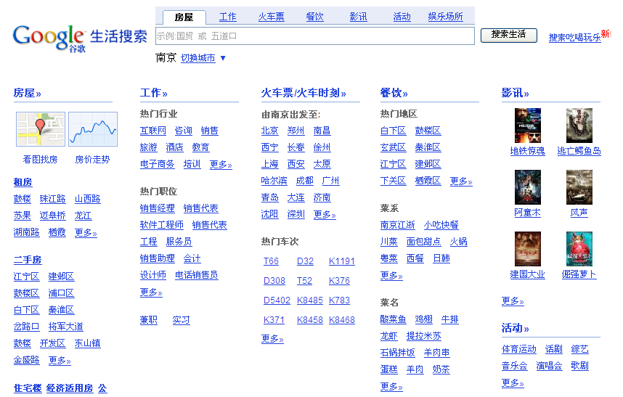
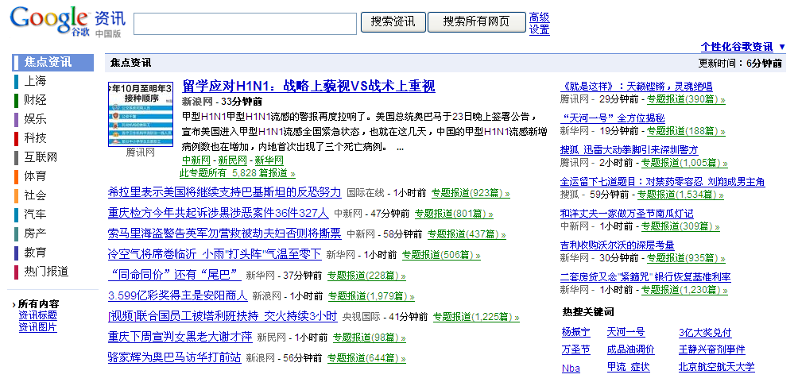
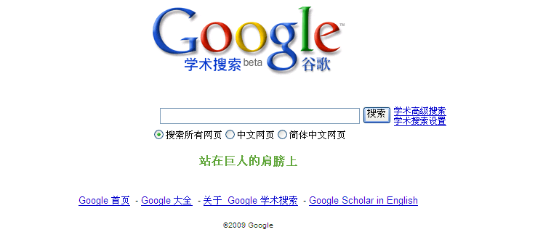
应用场景分析2——Google搜索
具有统一的数据来源
使用不同的表存储数据
可能使用MapReduce定期刷新数据
数据整理
  Google搜索包括多个子类
    生活搜索：租房、车票、酒店等
    资讯搜索：热门新闻、分类新闻等
    学术搜索：学术论文
  定期计算网站评价数据
    例如PageRank的计算

Slide 24
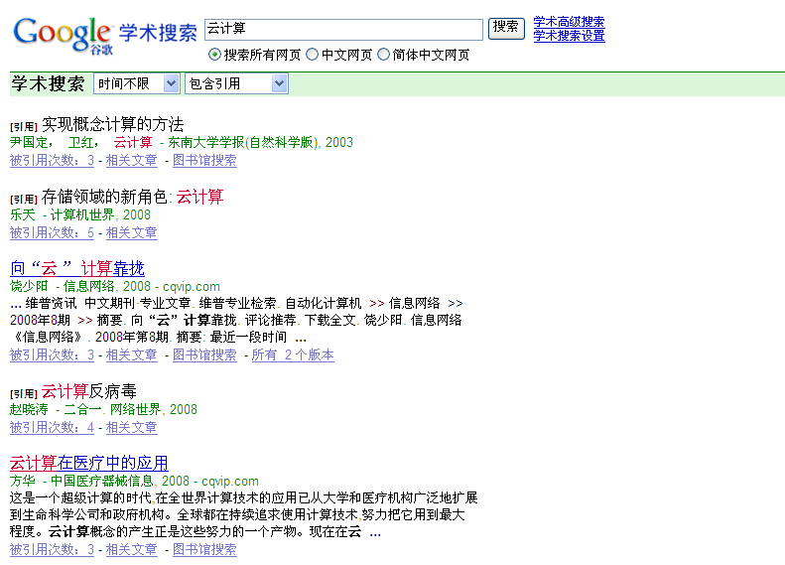
应用场景分析2——Google搜索
数据整理（Google学术搜索）

Slide 25
应用场景分析2——Google搜索
数据整理（Google学术搜索）
  数据抽取
    寻找包含学术（论文）信息的网页数据，并结构化存储
    学术（论文）信息抽取（分析参考文献、摘要等）
    可能的技术方案：MapReduce+BigTable
  数据统计
    基于抽取的数据进行统计分析（如分析被引用次数等）
    可能的技术方案MapReduce+BigTable
  学术信息BigTable
    行键：论文标题
    列键：作者、主题词、摘要、参考文献、期刊信息、被引用次数、下载链接……

Slide 26
应用场景分析2——Google搜索
数据整理（Google学术搜索）
  如何使用MapReduce抽取数据？
生成抽取目标（URL）文件
将目标文件分割为M块
寻找M个Worker分别做Map处理
自动处理
查询网站的网页数据
是否包含论文描述信息
抽取论文描述信息，输出
Map
寻找若干Worker做Reduce处理
按论文标题将输出排序
自动处理
将论文描述信息存入BigTable
Reduce

Slide 27
应用场景分析2——Google搜索
论文A, 参考文献: {论文B, 论文C, 论文D}
论文B, 参考文献: {论文Q, 论文C, 论文A}
论文C, 参考文献: {论文D, 论文H, 论文A}
论文F, 参考文献: {论文A, 论文C}
论文E, 参考文献: {论文S, 论文A, 论文D}
论文S, 参考文献: {论文E, 论文F}
<论文B, 1> <论文C, 1> <论文D, 1>
<论文Q, 1> <论文C, 1> <论文A, 1>
<论文D, 1> <论文H, 1> <论文A, 1>
<论文A, 1> <论文C, 1>
<论文S, 1> <论文A, 1> <论文D, 1>
<论文E, 1> <论文F, 1>
数据整理（Google学术搜索）
  如何获取论文统计数据（如论文引用次数）
    分析论文信息表，二次MapReduce

Slide 28
应用场景分析2——Google搜索
<论文B, 1> <论文C, 1> <论文D, 1>
<论文Q, 1> <论文C, 1> <论文A, 1>
<论文D, 1> <论文H, 1> <论文A, 1>
<论文A, 1> <论文C, 1>
<论文S, 1> <论文A, 1> <论文D, 1>
<论文E, 1> <论文F, 1>
<论文A, 1><论文A, 1><论文A, 1><论文A, 1>
<论文B, 1>
<论文C, 1><论文C, 1><论文C, 1>
<论文D, 1><论文D, 1><论文D, 1>
<论文E, 1>
<论文F, 1>
<论文H, 1>
<论文Q, 1>
<论文S, 1>
数据整理（Google学术搜索）
  如何获取论文统计数据（如论文引用次数）
    归纳排序

Slide 29
应用场景分析2——Google搜索
数据整理（Google学术搜索）
  如何获取论文统计数据（如论文引用次数）
    Reduce操作
<论文A, 1><论文A, 1><论文A, 1><论文A, 1>
<论文B, 1>
<论文C, 1><论文C, 1><论文C, 1>
<论文D, 1><论文D, 1><论文D, 1>
<论文E, 1>
<论文F, 1>
<论文H, 1>
<论文Q, 1>
<论文S, 1>
<论文A, 4>
<论文B, 1>
<论文C, 3>
<论文D, 3>
<论文E, 1>
<论文F, 1>
<论文H, 1>
<论文Q, 1>
<论文S, 1>

Slide 30
应用场景分析2——Google搜索
数据检索
  有可能采用MapReduce实现
  关键词搜索可能的处理流程
关键词语义分析
任务划分（子表+新关键词）
分配Worker
子表是否有Content列
获取行数据中Content项
是否包含关键词
Map
处理完成
输出到临时结果表
结果输出
Reduce

Slide 31
应用场景分析2——Google搜索
数据检索
  搜索结果可能通过临时表存储
    每个关键词对应一个临时子表
    检索系统根据输入枚举现存检索结果的相似关键词
    如果临时子表中存在检索结果，直接输出
    应该存在机制刷新临时子表

Slide 32
Thank You !
Click to edit company slogan .

